Slide 1
第25組 手寫D小題
107501544 侯佩吟
107501546 陳柔安
107501567 蔡書儀

Slide 2
問題:
寫一個分治演算法來找出一群在X軸上的點中的最近點對(closest pair of points on X-axis)，並進行複雜度分析。

Slide 3

解題步驟流程圖
return [1,1, ∞]
yes
l = r ?
no
start
Input :序列X,
左限l, 右限r
mid ← ⌊$\frac{l+r}{2}$⌋
dis_mid ←
x[mid + 1] – x[mid]
l = r-1 ?
no
左半 [l_p1 , l_p2 , dis_l]
&
右半 [r_p1 , r_p2 , dis_r]
yes
return
[l , r , x[r] - x[1]]

Slide 4
解題步驟流程圖
Min = dis_l ?
yes
return [l_p1 ,
l_p2 , dis_l]
Min = dis_r ?
yes
Min ← min(dis_l ,
dis_r , dis_mid)
return [r_p1 ,
r_p2 , dis_r]
end
Min = dis_mid ?
yes
return [mid ,
mid + 1 , dis_mid]

Slide 5
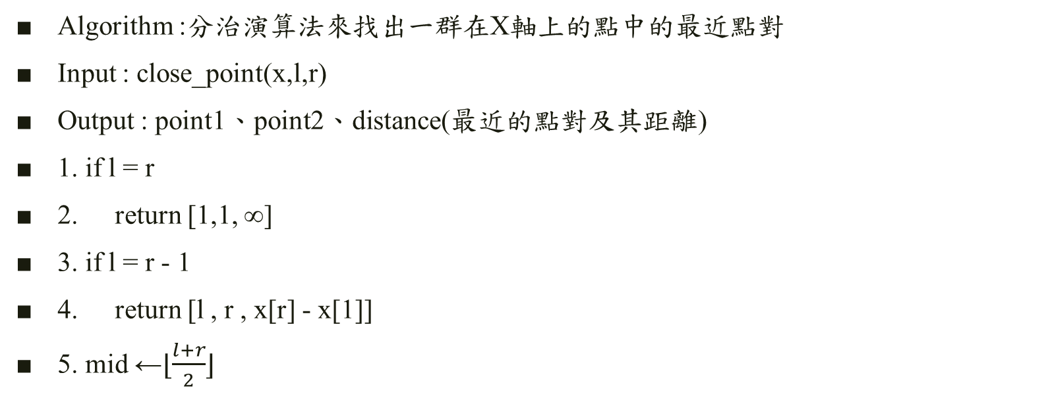
虛擬碼
Algorithm :分治演算法來找出一群在X軸上的點中的最近點對
Input : close_point(x,l,r)
Output : point1、point2、distance(最近的點對及其距離)
1. if l = r
2. return [1,1, ∞]
3. if l = r - 1
4. return [l , r , x[r] - x[1]]
5. mid ←⌊$\frac{l+r}{2}$⌋
只有一個點，所以和其他點的距離為無限大
只有兩個點，所以點和點之間的距離為最近距離
Divide

Slide 6
虛擬碼
6. [l_p1 , l_p2 , dis_l] ← close_point(x , l , mid)
7. [r_p1 , r_p2 , dis_r] ← close_point(x , mid+1 , r)
8. dis_mid ← x[mid + 1] – x[mid]
9. Min ← min(dis_l , dis_r , dis_mid)
10. if (Min = dis_l)
11. return[l_p1 , l_p2 , dis_l]
12. if (Min = dis_r)
13. return[r_p1 , r_p2 , dis_r]
14. if (Min = dis_mid)
15. return[mid , mid + 1 , dis_mid]
Conquer
Merge
篩選出最近距離
回傳最近距離以及其點對

Slide 7
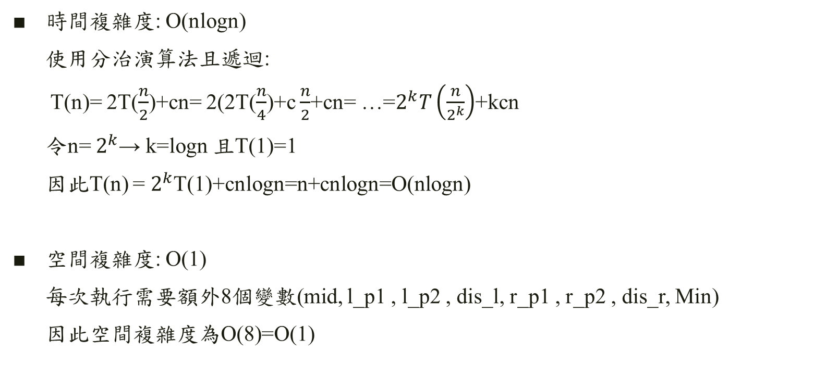
複雜度分析
時間複雜度: O(nlogn)
使用分治演算法且遞迴:
T(n)= 2T($\frac{n}{2}$)+cn= 2(2T($\frac{n}{4}$)+c $\frac{n}{2}$+cn= …=$2^{k}T\left(\frac{n}{2^{k}}\right)$+kcn
令n= $2^{k}$→ k=logn 且T(1)=1
因此T(n) = $2^{k}$T(1)+cnlogn=n+cnlogn=O(nlogn)
空間複雜度: O(1)
每次執行需要額外8個變數(mid, l_p1 , l_p2 , dis_l, r_p1 , r_p2 , dis_r, Min)
因此空間複雜度為O(8)=O(1)

Slide 8
Q&A

Slide 9
謝謝大家

